Slide 1
Проект
«Мы отважные ребята –закаляться летом рады!»

Slide 2
Автор проекта:
Кадукова Светлана Владимировна, воспитатель
МДОБУ
детский сад № 43
г. Кореновск,
Краснодарский край.

Slide 3
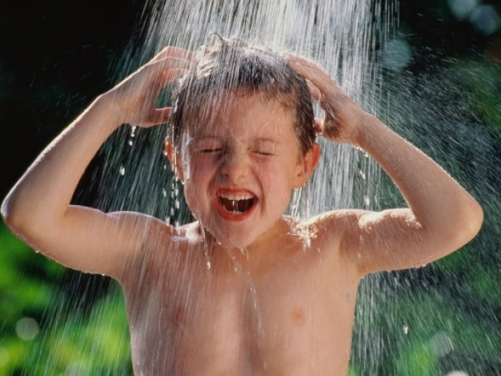
Актуальной является проблема здоровья детей младшего возраста в ДОУ.
Подготовка к осенне – зимнему пику заболеваемости, когда у детей наблюдается, требует необходимости начинать интенсивное зазначительное увеличение количества случаев простудных заболеванийкаливание летом, в связи с погодными условиям.

Slide 4
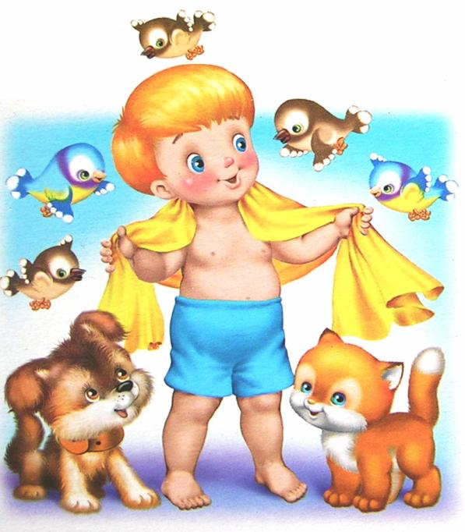
Задачи:
1. Пропагандировать здоровый образ жизни.
2. Способствовать укреплению внутрисемейных связей.
3. Повышать интерес детей к занятиям физической культуры.
4. Обогащать и развивать двигательный опыт детей.
5. Повышать сопротивляемость защитных свойств организма.
6. Оказать помощь семье в оздоровлении детей.
Цели:
1. Охрана и укрепление здоровья детей.
2. Всестороннее физическое развитие.
3. Закаливание организма.

Slide 5
Предполагаемые результаты:
повышение уровня физического здоровья детей;
осознанное отношение детей и их родителей к состоянию здоровья, как к основному фактору успеха на последующих этапах жизни.

Slide 6
Организационный этап.
1. Организация здоровьесберегающего образовательного пространства в группе (оздоровительный режим, комплексы закаливающих мероприятий, физкультурные занятия всех типов, оптимальный двигательный режим).
2. Подготовка материала вместе с родителями и детьми для их самостоятельной деятельности.
3. Подготовка детской литературы, дидактических и подвижных игр.
4. Анализ предметной среды.
5.Изучение интернет – ресурсов.

Slide 7
Этап реализации
1. Создание условий для физкультурно-оздоровительной работы (развивающая среда).
2. Совершенствование системы воспитательной работы по формированию здорового образа жизни дошкольников.
3. Совместная работа с родителями направленная на развитие и закаливание организма ребенка.

Slide 8
Основной этап:
Беседы с детьми
Как я буду заботиться о своем здоровье.
Чистота и здоровье.
Кто спортом занимается?
Как я буду закаляться? «Солнце, воздух и вода - мои лучшие друзья».
Чтение познавательной литературы
К. Чуковский «Доктор Айболит»
А. Барто «Девочка чумазая»
Александрова «Купание»
К. Чуковский «Мойдодыр»
Г. Зайцев «Дружи с водой»
Стихотворения, загадки, пословицы, потешки о здоровье.

Slide 9
Закаливающие мероприятия:
утренняя гимнастика: сочетание воздушной ванны с физическими упражнениями;
воздушные ванны;
подвижные, спортивные игры, физические упражнения и другие виды двигательной активности: сочетание воздушной ванны с физическими упражнениями;
босо хождение с использованием массажных ковриков, водные процедуры: наступание в воду определённой температуры;
прогулки и игры на свежем воздухе: сочетание свето -воздушной ванны с физическими упражнениями;
дневной сон без маек;
бодрящая гимнастика: сочетание воздушной ванны с физическими упражнениями;
закаливание после дневного сна: воздушная ванна и водные процедуры («расширенное» умывание).

Slide 10
Консультации для родителей:
«Хорошо ходить босиком»
«О соблюдении режима»
«Солнце, воздух и вода - наши лучшие друзья»
«Игра в жизни ребенка»
«Занимайся гимнастикой по утрам»
«Полезно - не полезно»
«Плохо - хорошо»
«Чистота и здоровье»
«Личная гигиена»
«О здоровой пище»
«Кто спортом занимается»

Slide 11
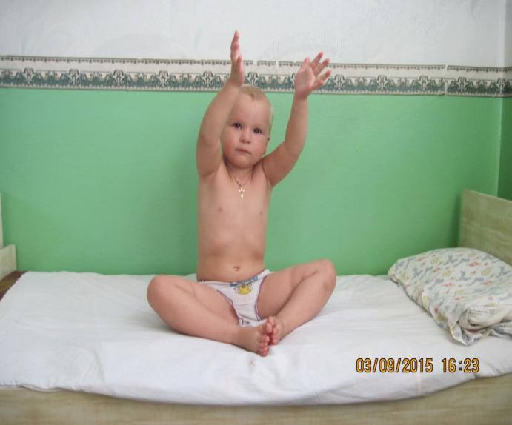
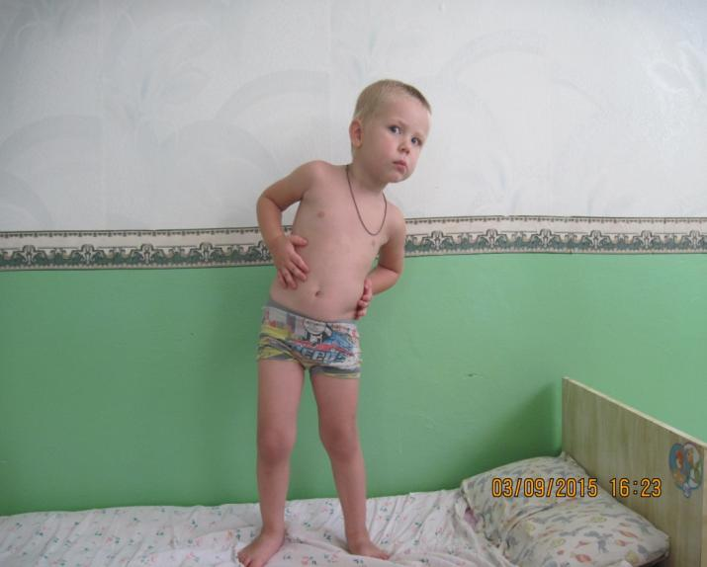
1,2.3,4,5 - ребята сильными стать хотят!

Slide 12
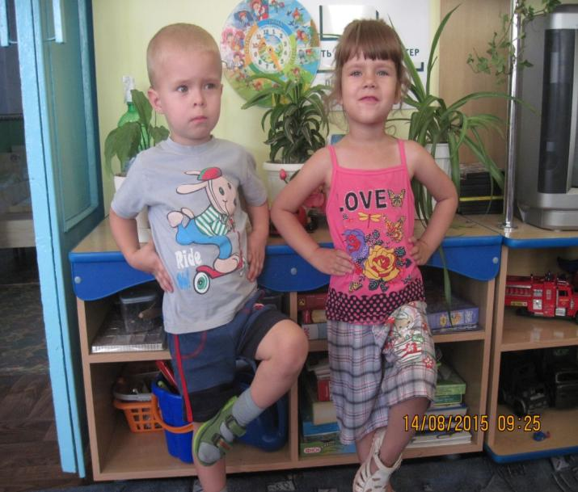
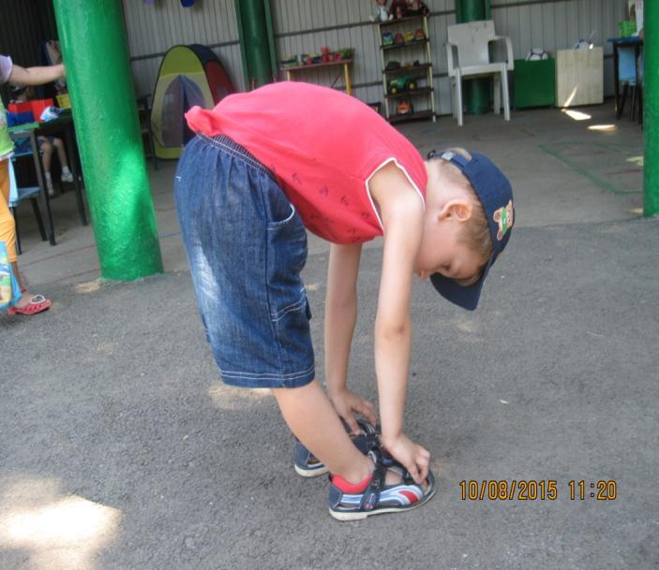
Оздоровительные игры «Цапля», «Скачки»

Slide 13
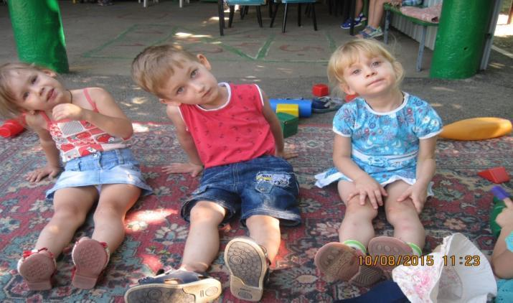
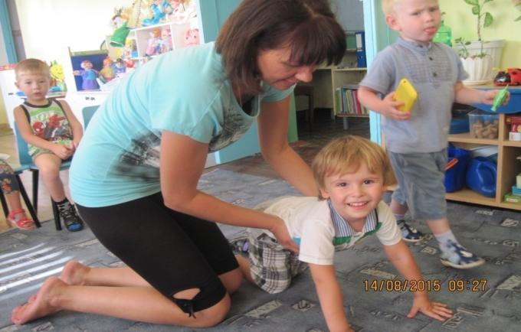
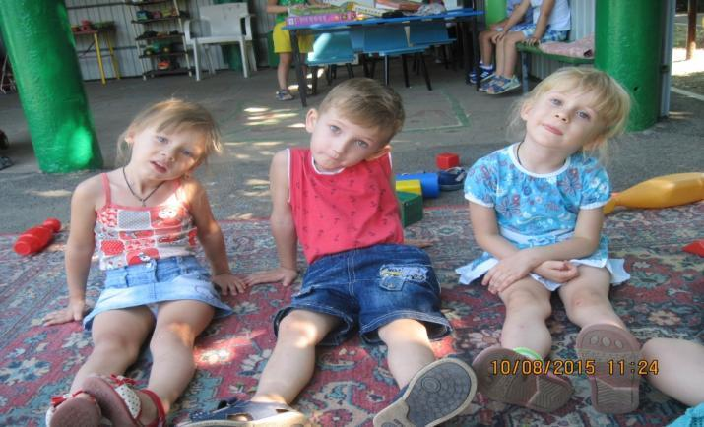
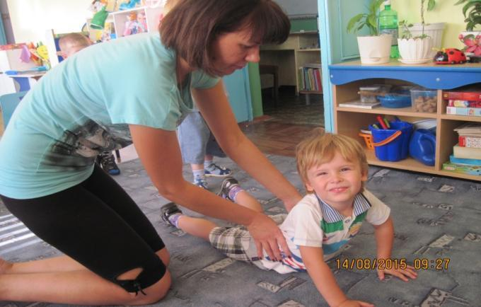
Оздоровительные игры
«Уши»
«Кошка»

Slide 14
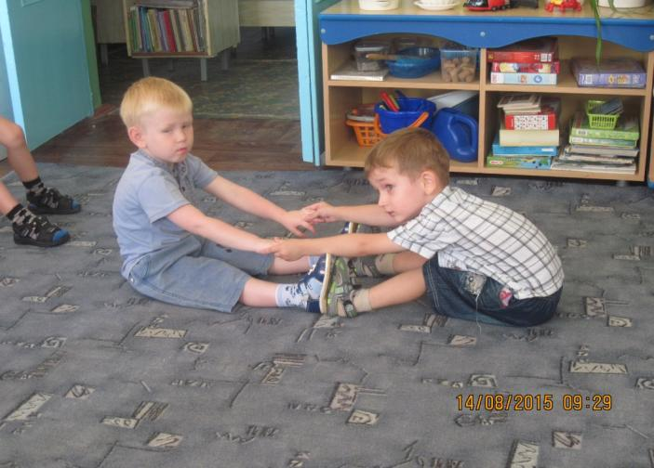
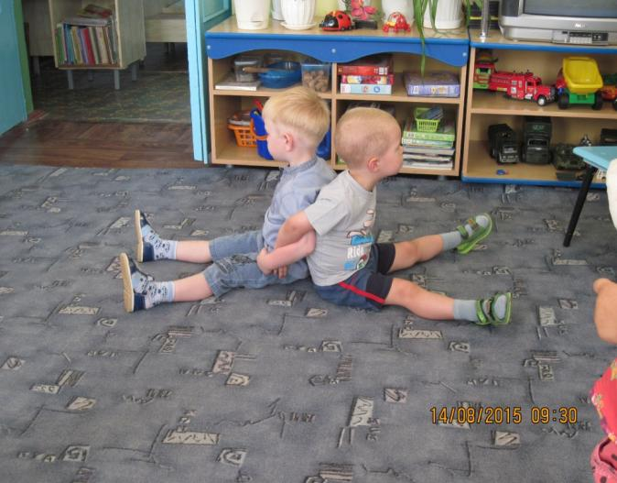
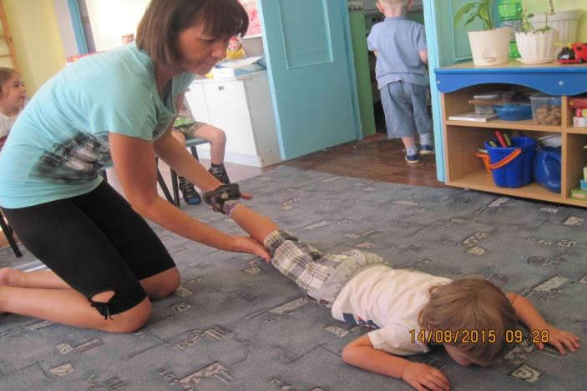
Упражнения для профилактики, коррекции осанки и плоскостопия
Комплекс «В траве сидел кузнечик…»

Slide 15
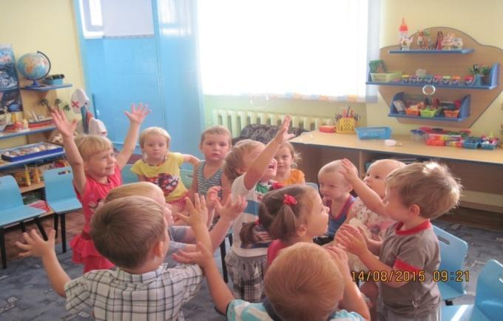
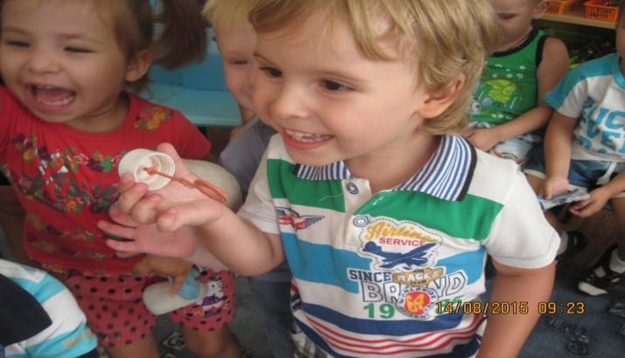
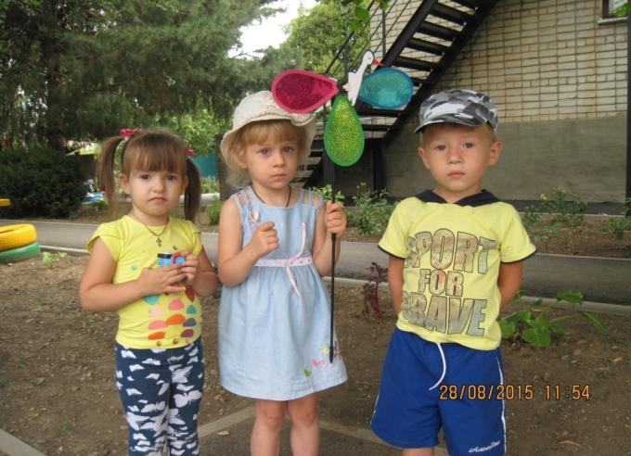
Игры, которые лечат
«Контроль ветров»

Slide 16
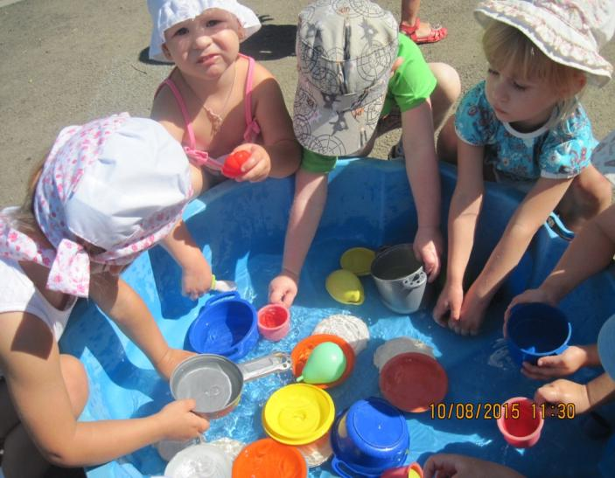
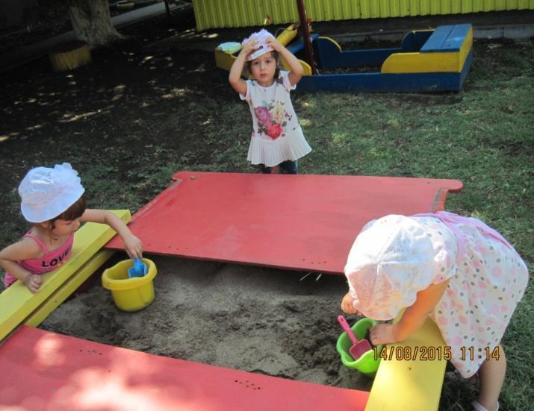
Игровая терапия
Упражнения на поверхности воды и песка, связанные с тактильно – кинестетической чувствительностью, снятием эмоционального напряжения

Slide 17
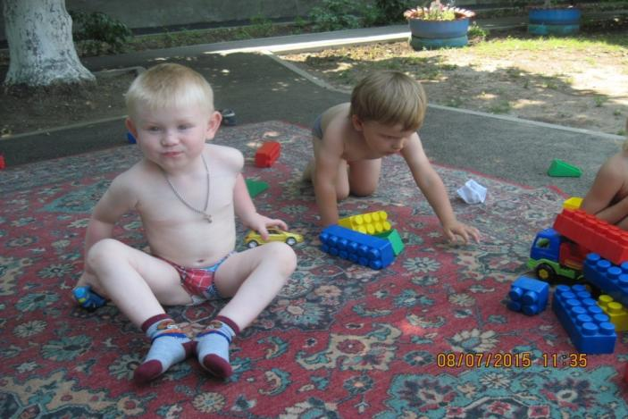
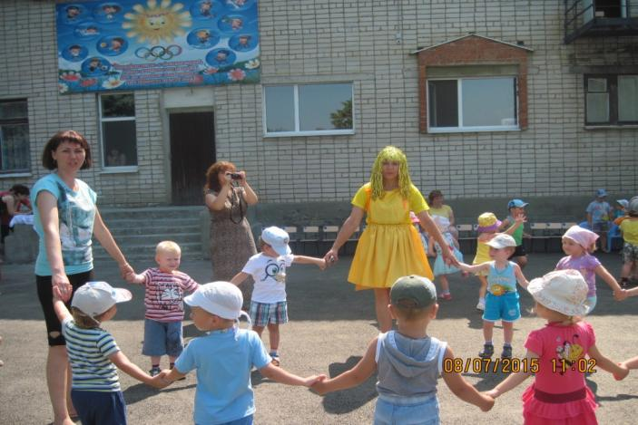
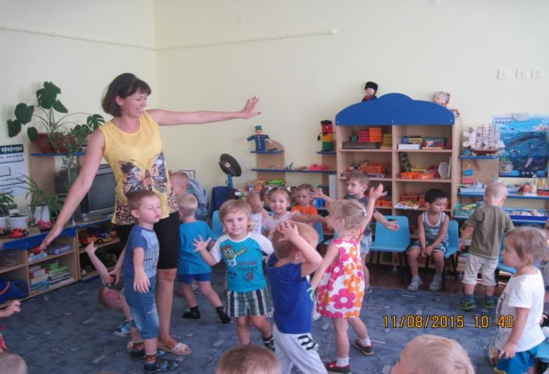
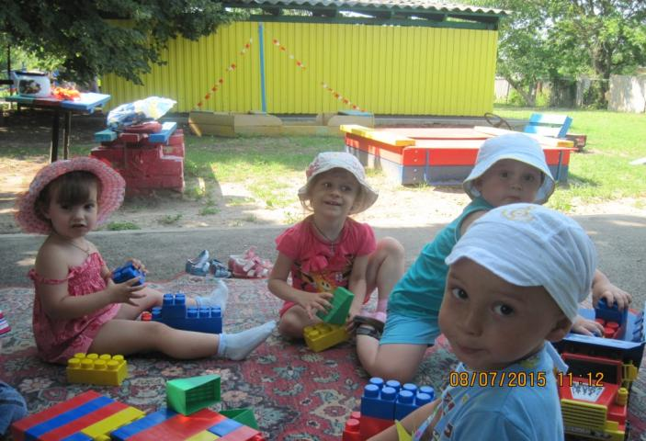
Мы отважные ребята – закаляться летом рады!

Slide 18
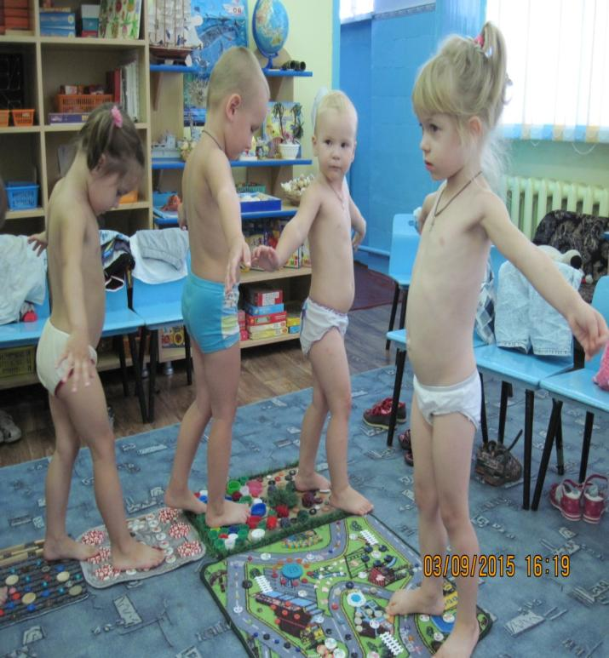
Ходим дружно по дорожкам – закаляем наши ножки! А дорожки не простые – мамы сделали родные!!!

Slide 19
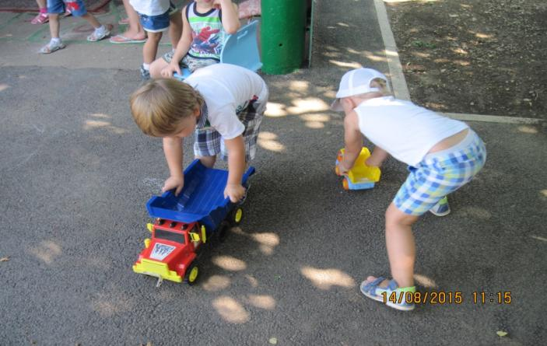
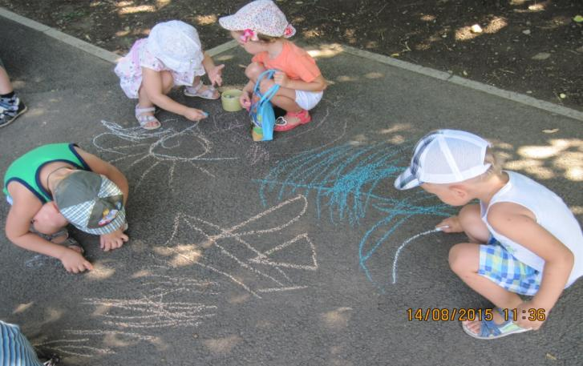
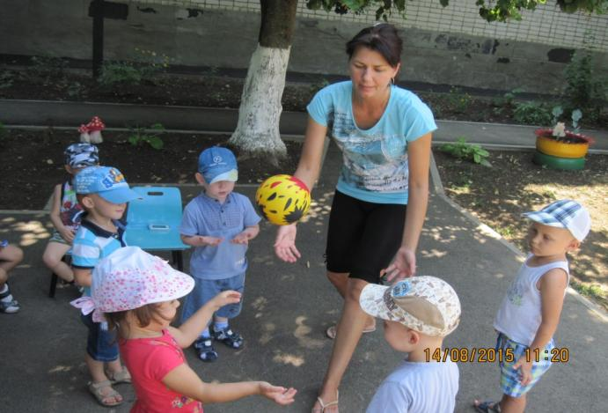
Если вышли мы гулять не спроста всё это! Будем бегать и играть – ведь здоровье это!

Slide 20
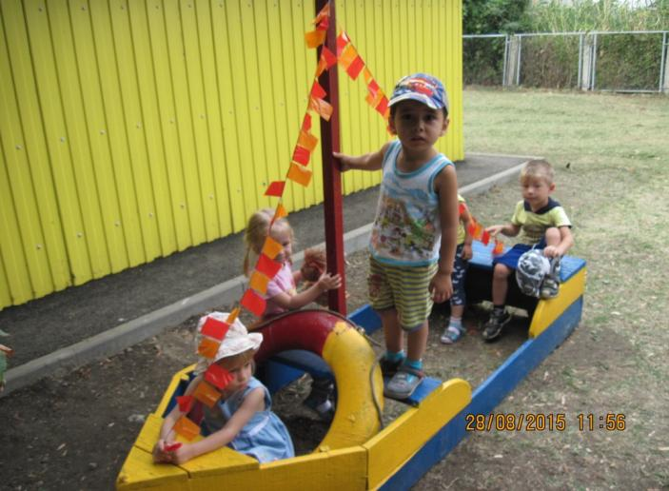
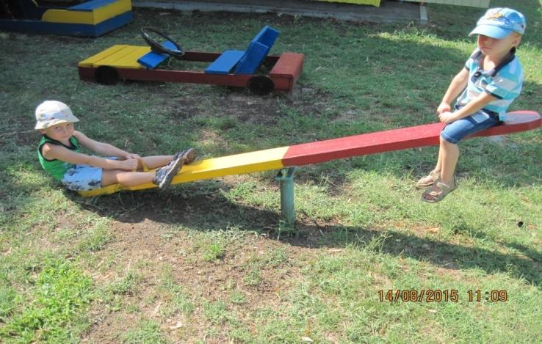
Закаляемся всегда – на прогулке тоже! И побегать мы хотим и покататься тоже!

Slide 21
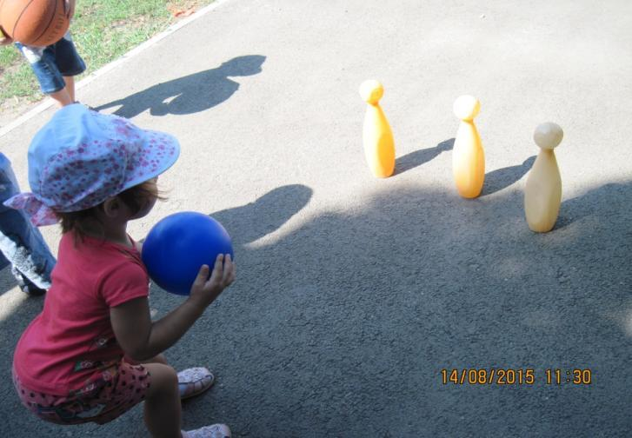
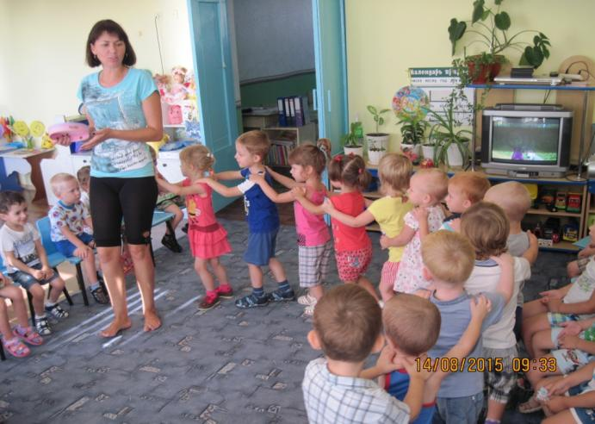
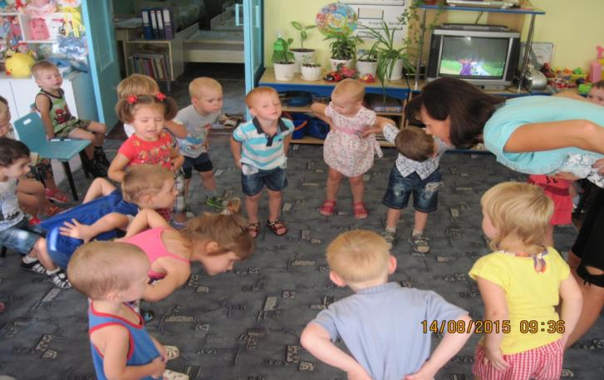
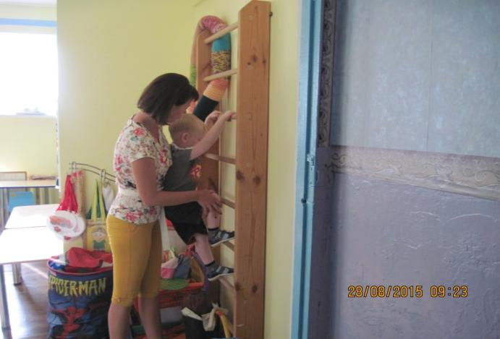
Спортом занимаемся – вот так мы закаляемся!

Slide 22
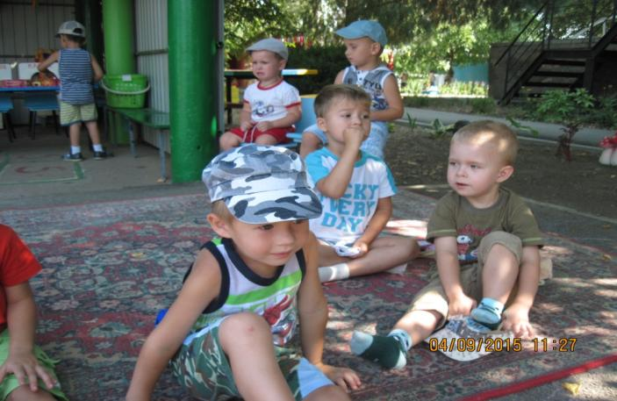
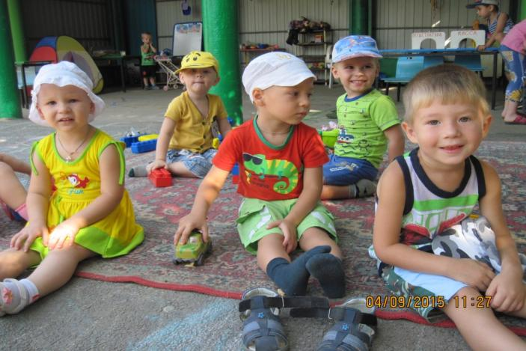
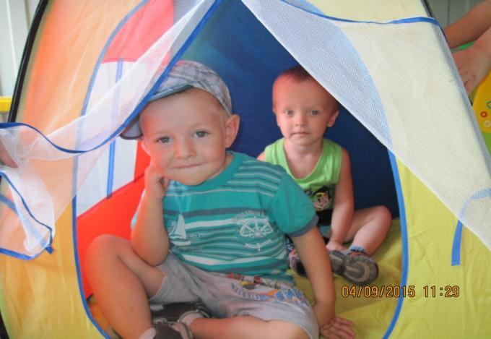
Ох, устали малыши бегать, прыгать от души. Сядем, сядем, посидим, отдохнем и побежим!

Slide 23
Итоги реализации проекта:
У детей значительно повысился интерес и желание заниматься гимнастикой, физкультурой, принимать участие в закаливающих процедурах.
У детей повысились знания о значимости образа жизни.
Расширилось представление о закаливающих мероприятиях.
С целью повышения интереса к здоровому образу жизни необходимо продолжать систематическую работу в данном направлении через создание и реализацию новых совместных проектов, и использование интегрированного подхода в этом направлении.

Slide 24
ВЫВОД
В результате последовательной и систематической физкультурно-оздоровительной работы у наших малышей отмечаются хорошо выраженная положительная мотивация к физкультурно-оздоровительной деятельности; наличие у детей первоначальных знаний, о том, что полезно, а что вредно для здоровья; хорошие интеллектуально-познавательные способности.
Опыт работы показывает, что активное последовательное включение инноваций в педагогический процесс обеспечивает гармоническое развитие интеллектуальных и физических способностей детей без ущерба их здоровью.
Таким образом, двигательная деятельность детей младшего возраста эффективно развивается, а здоровье сохраняется и укрепляется при условии систематической работы по оздоровлению с применением инновационных форм физкультурно-оздоровительных мероприятий.

Slide 25
Информационная база проекта:
Здоровьесберегающее пространство а ДОУ, Н.И. Крылова, издательство «Учитель», 2009г.
Развивайте у дошкольников ловкость, силу, выносливость. Е.Н.Крылова,М, «Просвещение», 1981г.
Играем с малышами. Григорьева Г.Г., М.,2003г.
Учимся быть здоровыми, Л.А.Теплякова, С.З.Шишова,М. 2001г.,
Занимательная физкультура в детском саду К.К. Утробина.- М.: ГНОМ и Д.,2005г.,
Оздоровительная гимнастика для детей(3-7лет), Л.И. Пензулаева.- М.: Владос,2002г.
Прогулки в детском саду. И.В. Кравченко,Т.Л. Долгова,М.,2011г.,
Технология проектирования в ДОУ. М.: Сфера, 2006г.,
http://festival.1septembr.ru
http://doshvozrast.ru/metodich/pedoput09.htm

Slide 26
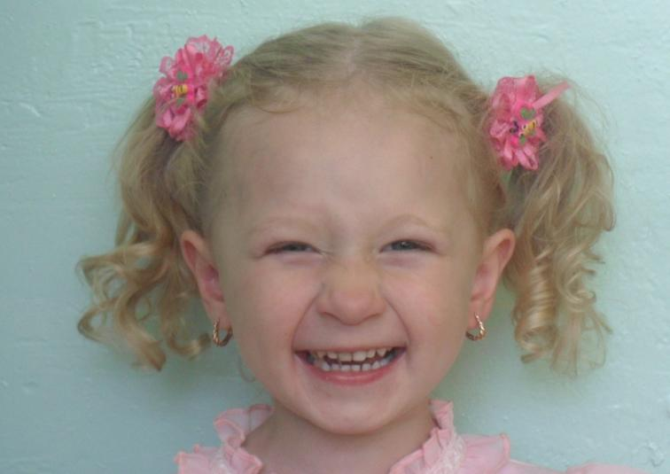
Спасибо за внимание !

